Slide 1

· 第二单元 国家的产生和社会的变革 ·
夏商西周
的兴亡

Slide 2
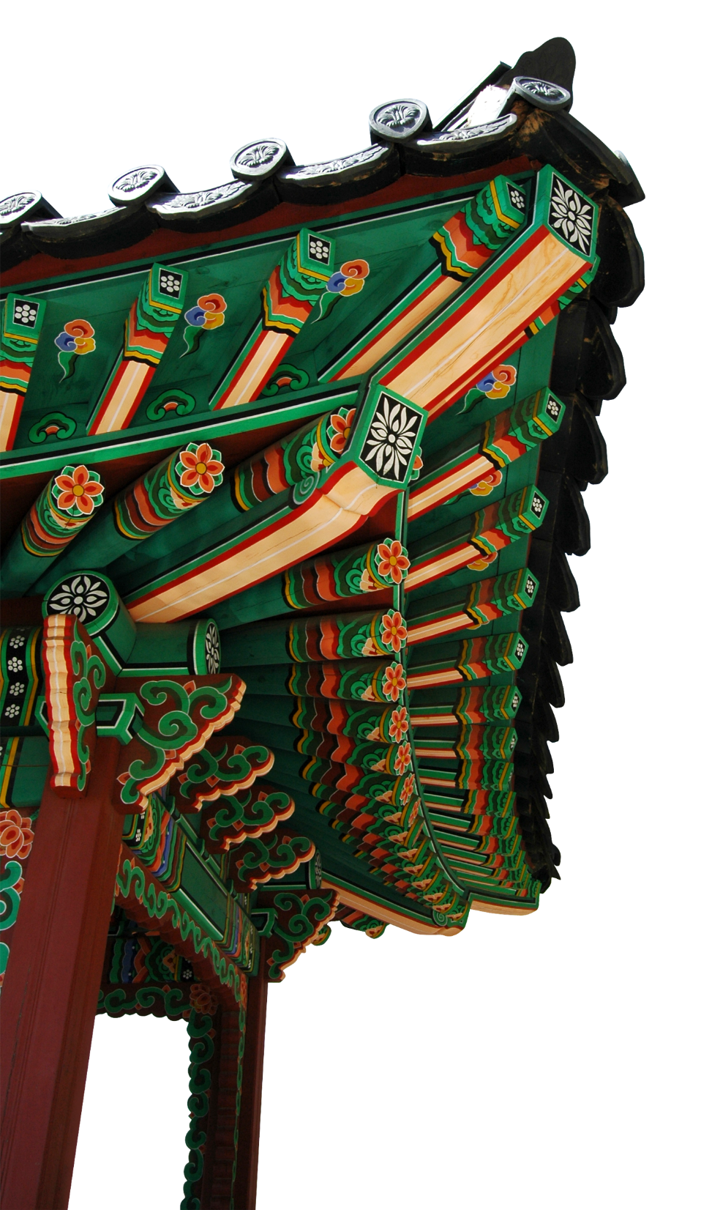
目录
— CONTENTS —
01
夏朝的兴亡
02
商朝的兴亡
03
西周的兴亡
04
思考与小结

Slide 3
·CHAPTER ONE·
夏朝的兴亡
七年级上中国历史课件PPT模板

Slide 4

夏朝（约前21世纪—约前16世纪）是中国史书中记载的第一个世袭制朝代。一般认为夏朝是多个部落联盟或复杂酋邦形式的国家。

Slide 5
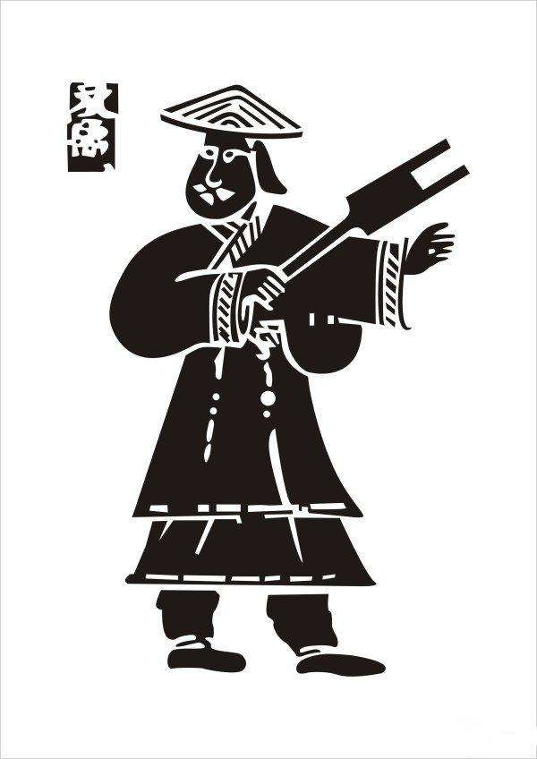
根据史书记载，禹传位于子启，改变了原始部落的禅让制，开创中国近四千年世袭的先河。因此中国历史上的“家天下”，从夏朝的建立开始。

Slide 6
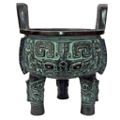
相传，夏朝初年，大禹划分天下为九州，铸造九鼎，象征九州，将全国九州的名山大川、奇异之物镌刻于九鼎之身，以一鼎象征一州，并将九鼎集中于夏王朝都城。

Slide 7
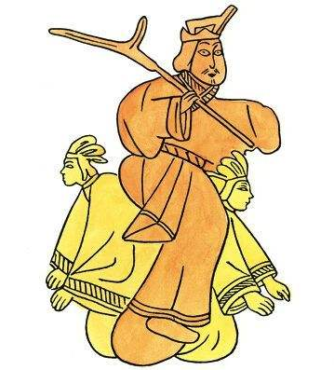
鸣条之战夏室覆灭，在方国部落的支持下，商汤在亳称“王”。中国历史上第一个世袭制政权夏朝，共传13世、17王，历时472年，公元前1600年灭亡。
夏桀把人当坐骑

Slide 8
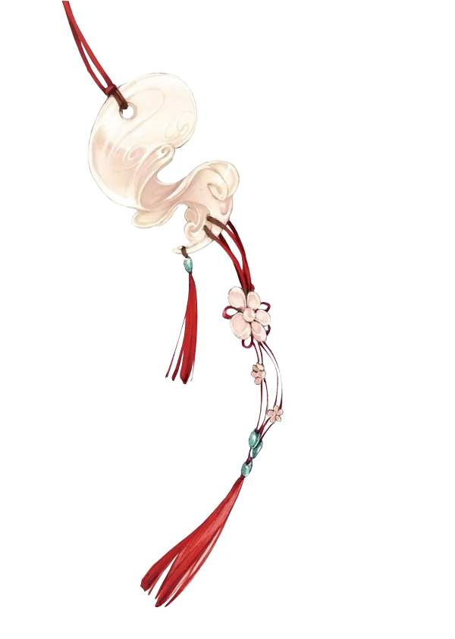
桀文武双全，但荒淫无度，暴虐无道。商汤在名相伊尹谋划下，起兵伐桀，汤先攻灭桀的党羽豕韦、顾国，击败昆吾国，然后直逼夏朝重镇鸣条。桀被汤俘获，放逐于南巢，夏朝覆亡。数年后死于南巢。

Slide 9
·CHAPTER TWO·
商朝的兴亡
七年级上中国历史课件PPT模板

Slide 10
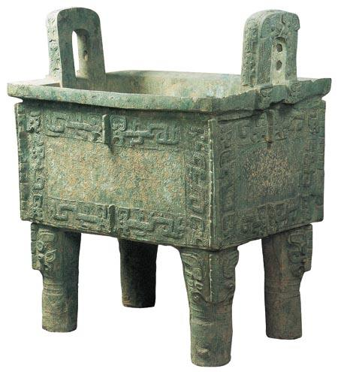
商朝（约公元前1600年—约公元前1046年），是中国历史上的第二个朝代，是中国第一个有直接的同时期的文字记载的王朝。

Slide 11
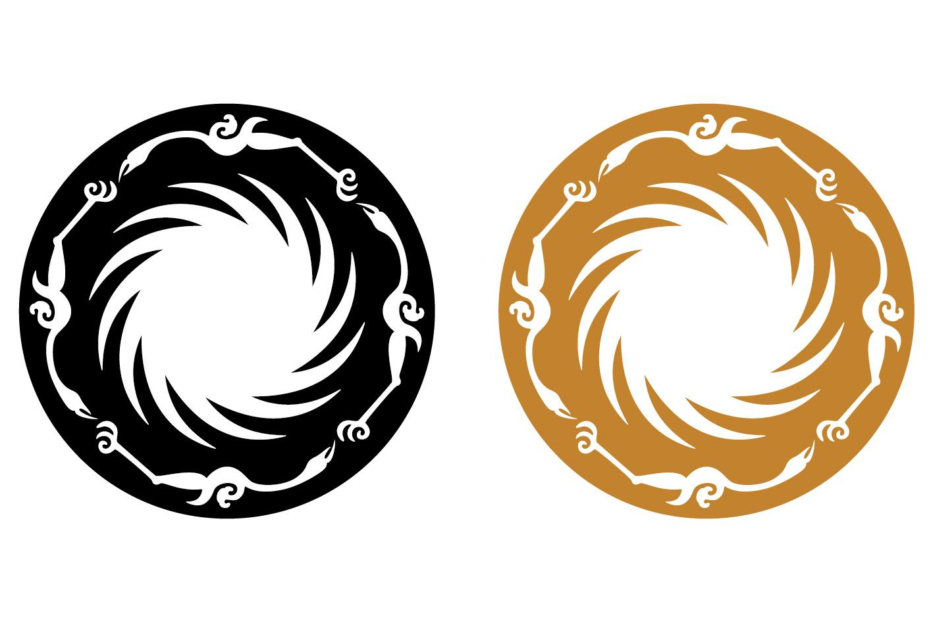
夏朝方国商国君主商汤率方国于鸣条之战灭夏后，以“商”为国号 ，在亳（今商丘）建立商朝。之后，商朝国都频繁迁移，至其后裔盘庚迁殷（今安阳）后国都才稳定下来，在殷建都达273年，因此商朝又被后世称为“殷”或“殷商”。

Slide 12
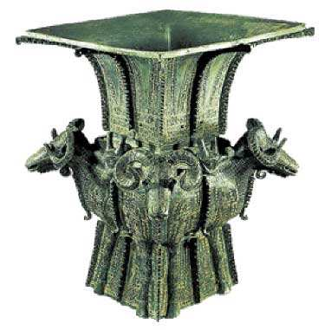
殷墟的发掘，确证了中国商王朝的存在。商朝处于奴隶制鼎盛时期，奴隶主贵族是统治阶级，形成了庞大的官僚统治机构和军队。甲骨文和金文的记载是目前已经发现的中国最早的成系统的文字符号。
四羊方尊

Slide 13
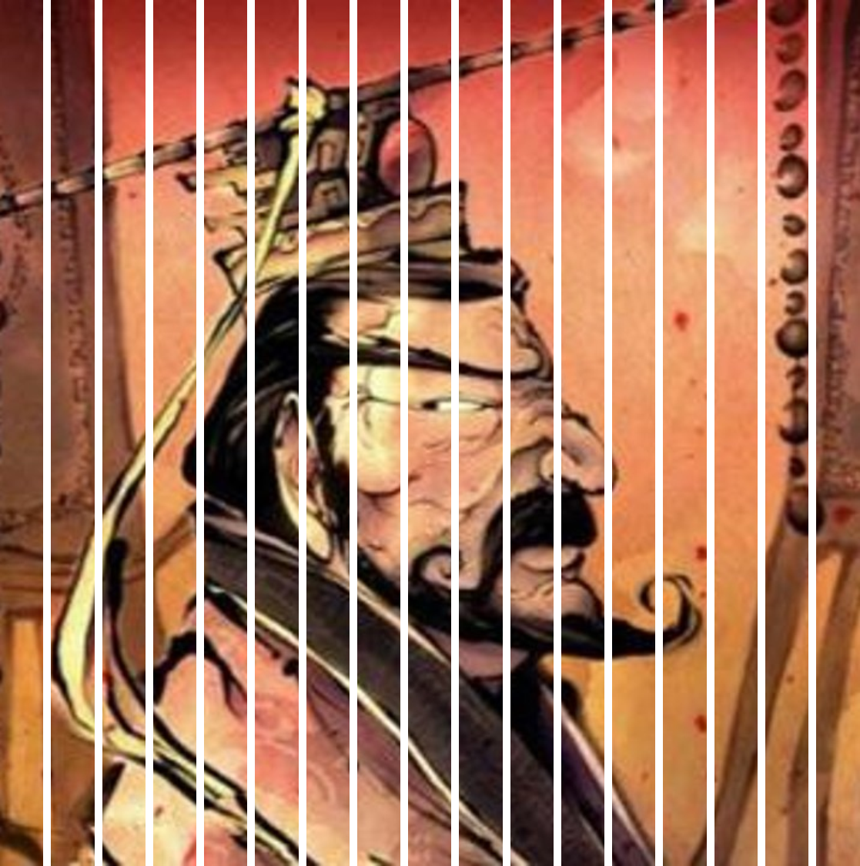
商朝经历了三个大的阶段。第一阶段是“先商”；第二阶段是“早商”；第三阶段是“晚商”，前后相传17世31王，延续500余年。末代君主帝辛于牧野之战被周武王击败后自焚而亡。

Slide 14
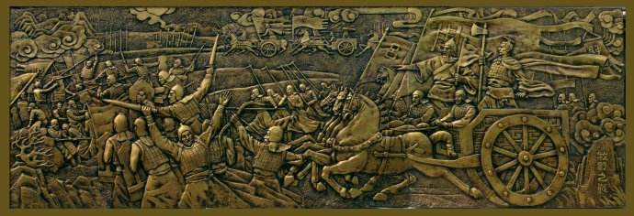
在周武王时，周起兵攻商，商王帝辛（纣）仓促间只能以奴隶为军抵御周人，国内商军尽墨，帝辛逃到鹿台自焚而死。商王朝就此灭亡，周王朝建立。

Slide 15
·CHAPTER THREE·
西周的兴亡
七年级上中国历史课件PPT模板

Slide 16
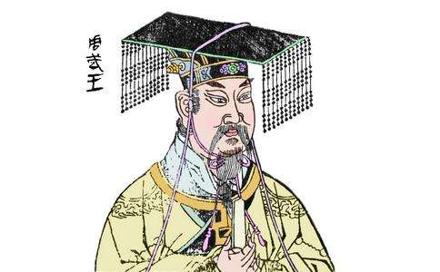
西周（前1046年―前771年）是由周文王之子周武王灭商后所建立，至公元前771年周幽王被申侯和犬戎所杀为止，共经历11代12王，大约历经275年。定都于镐京和丰京（今陕西西安西南），成王五年营建东都成周洛邑（今河南洛阳）。

Slide 17
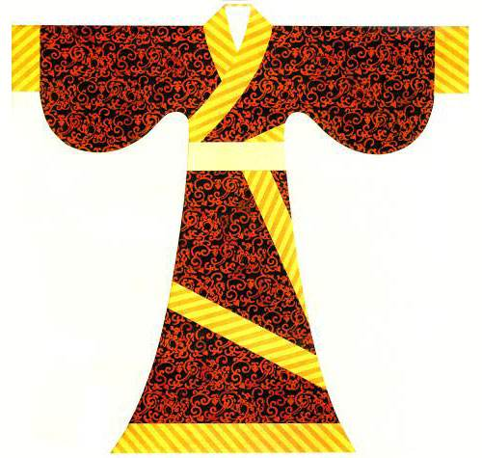
周朝是中国远古社会的鼎盛时期。从西周开始，进行境内各个民族与部落不断融合的过程，在这期间，华夏族逐步形成，成为现代汉民族前身。

Slide 18
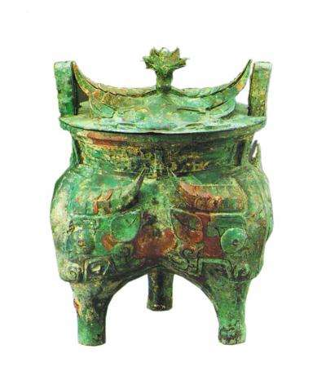
西周青铜器的数量远远超过商代。历代出土的西周青铜礼器、用具、兵器、工具、饰物，数以千计，更有成批的出土。

Slide 19
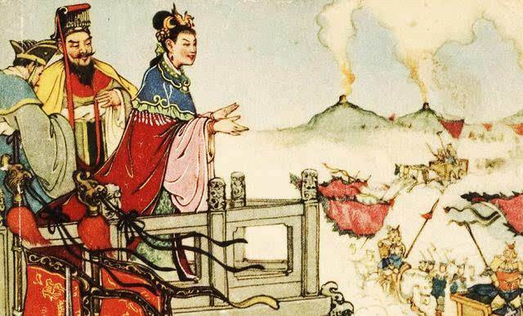
烽火戏诸侯

Slide 20
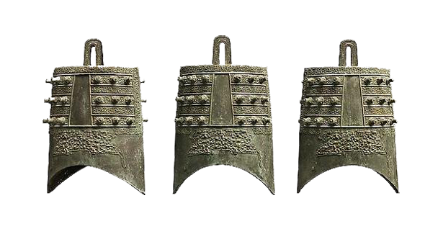
西周后期社会矛盾包括统治集团内部矛盾日趋激化，对土地以及政权的争夺，加速了西周的灭亡。国人暴动动摇了西周统治的基础，公元前771年，周幽王被犬戎杀死，西周灭亡了。

Slide 21
·CHAPTER FOUR·
思考与小结
七年级上中国历史课件PPT模板

Slide 22
课堂思考一
武王伐纣与封神演义
结合小说故事，谈一谈你对这段历史的看法与感悟。

Slide 23
课堂思考二
三朝亡国之君的相似之处
想一想夏桀、商纣、周幽王为什么会亡国
以及他们有哪些相似之处

Slide 24
朝代 | 都城 | 开始 | 结束 | 开国 | 亡国
夏朝 | 阳城 | 公元前2070年 | 公元前1600年 | 夏禹 | 夏桀
商朝 | 殷 | 公元前1600年 | 公元前1046年 | 成汤 | 商纣
西周 | 镐京 | 公元前1046年 | 公元前 771年 | 周武王 | 周幽王

Slide 25
· 第二单元 国家的产生和社会的变革 ·
感谢您的
耐心观看

